Slide 1
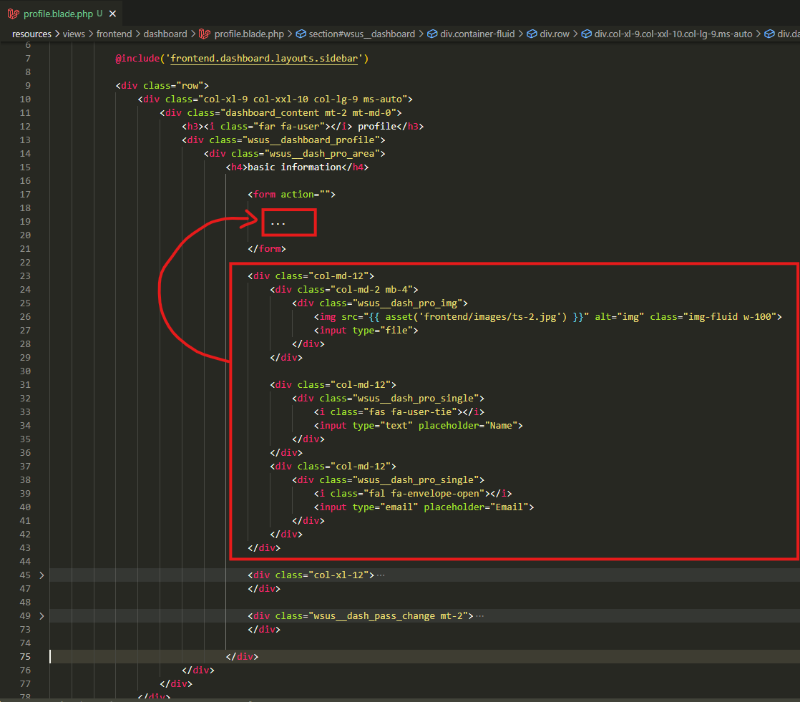
.

Slide 2
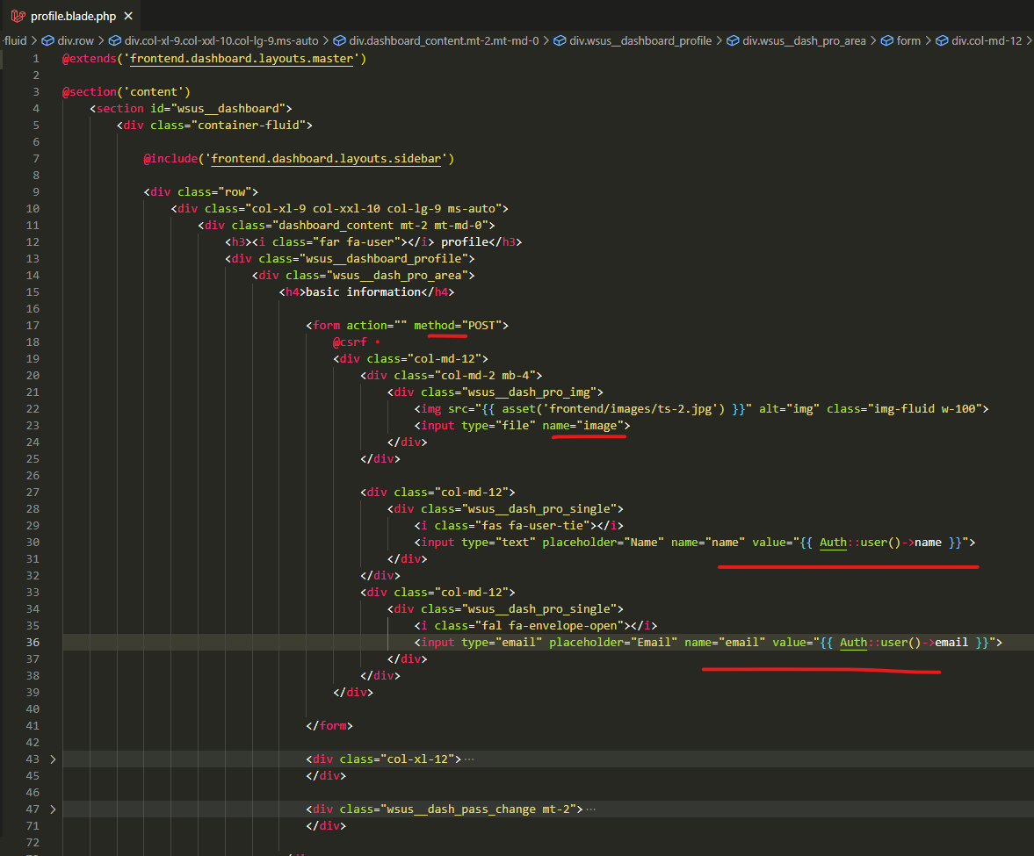
.

Slide 3
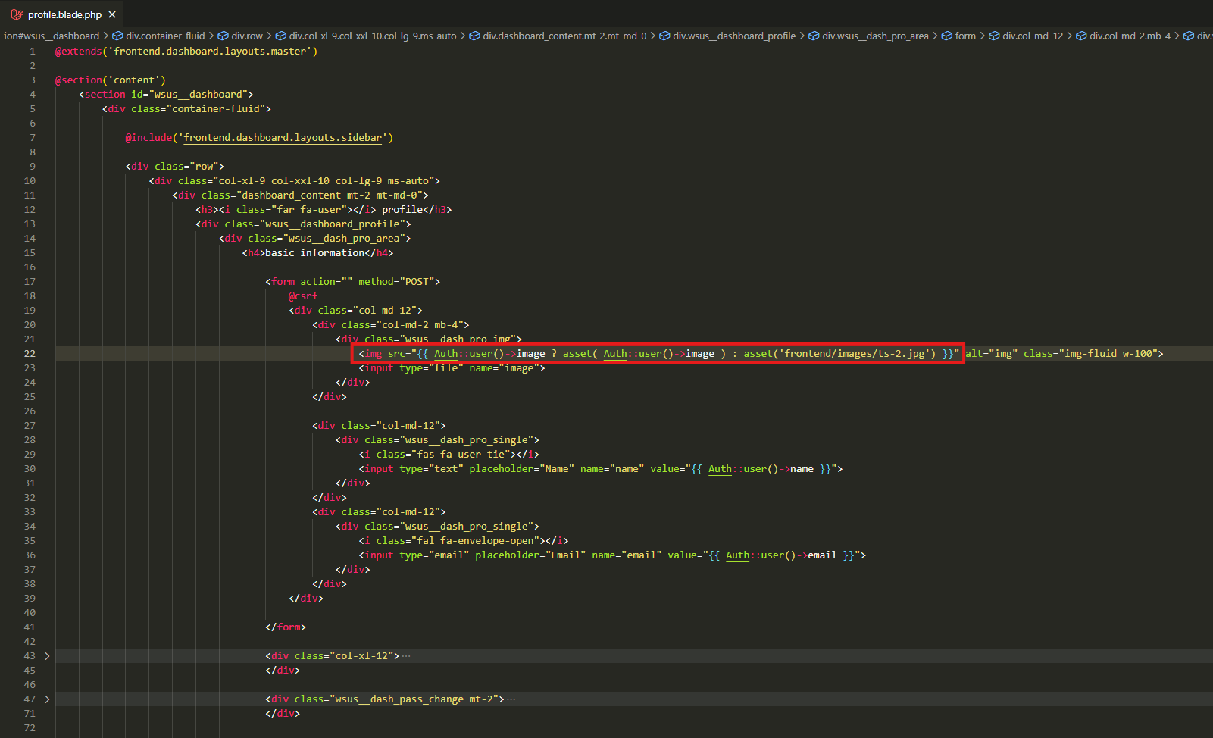
.

Slide 4
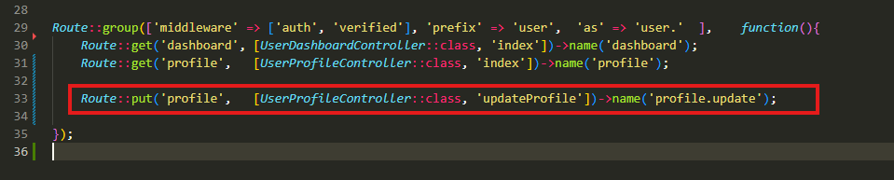
Form elementlərini yeniləmək üçün yeni ROUTE yaradırıq.

Slide 5
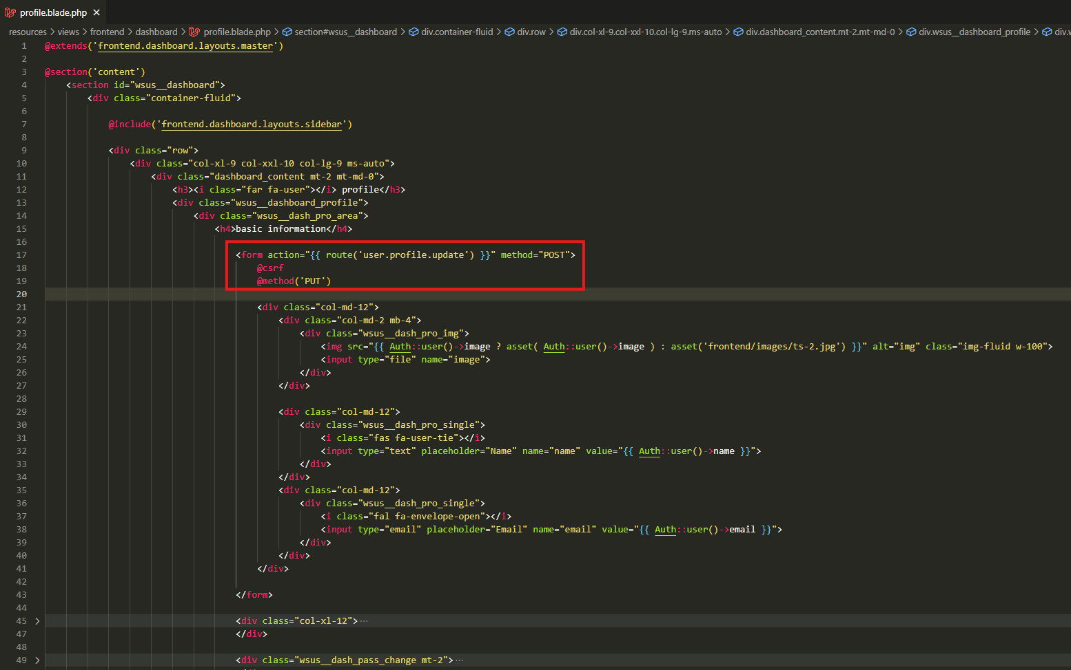
FORM elementinə, `route('user.profile.update’)` route -urunu əlavə edirik. Və bu route -un, PUT metodu olduğunu mütləq qeyd etmək lazımdır.

Slide 6
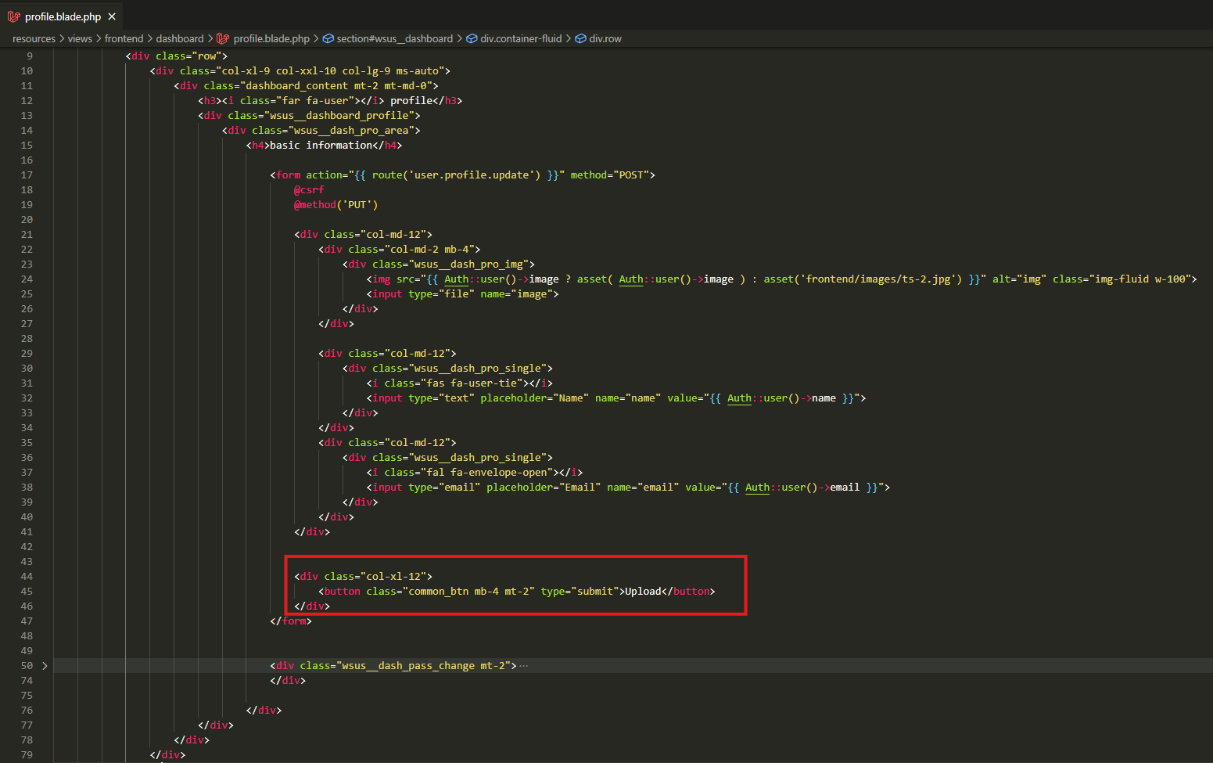
Button -u da, form elementinin içinə yerləşdiririk.

Slide 7
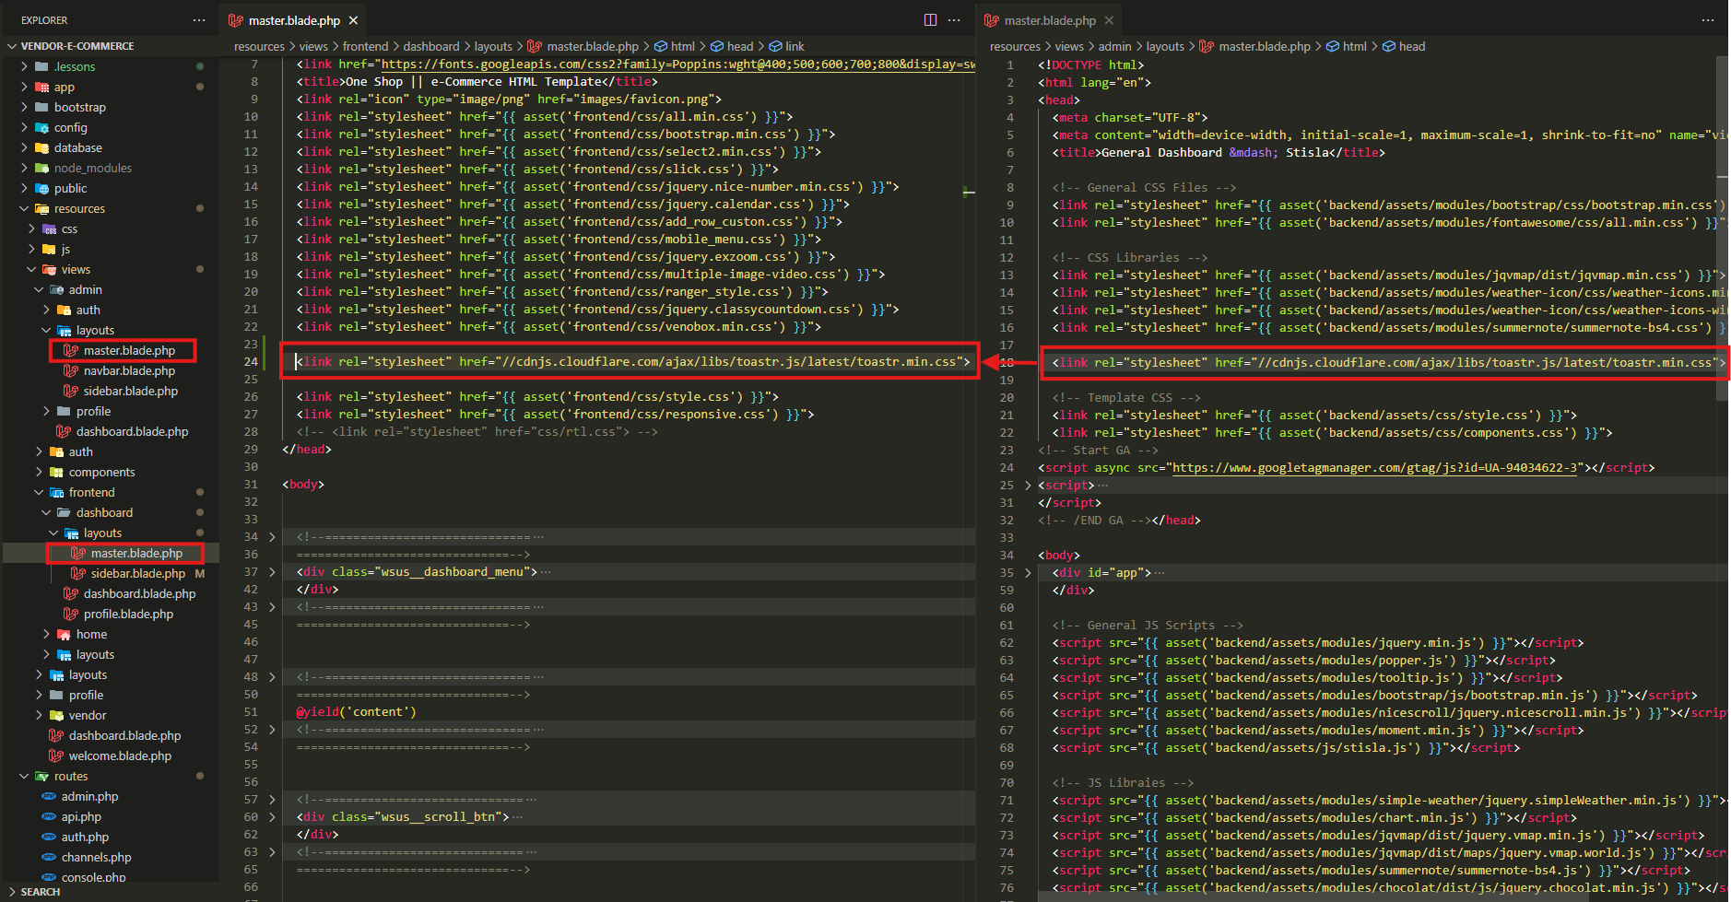
Bilidirm üçün istifadə etdiyimiz toastr paketinin linklərini, `resources\views\admin\layouts\master.blade.php` faylından köçürürük, `resources\views\frontend\dashboard\layouts\master.blade.php` faylına.

Slide 8
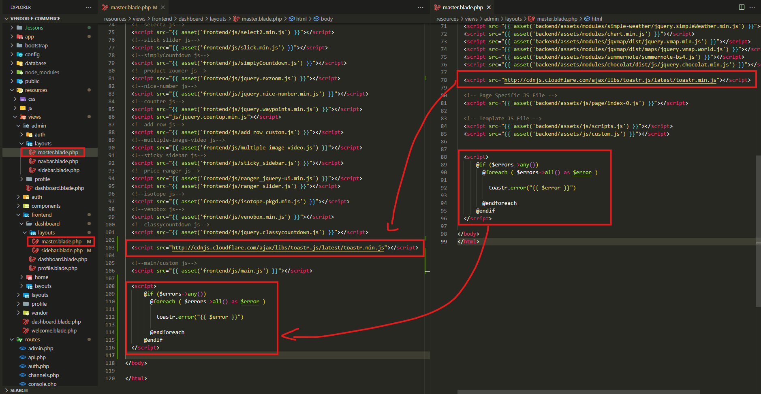
script linklərinidə köçürürük.

Slide 9
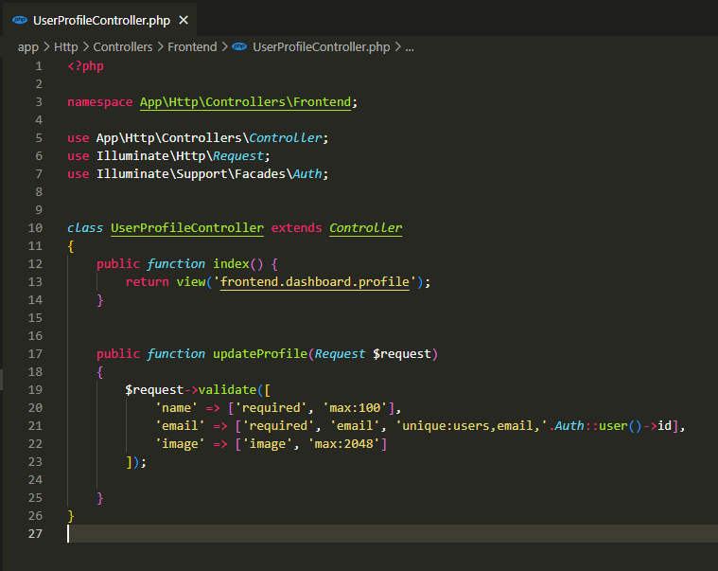
`app\Http\Controllers\Frontend\UserProfileController.php` kontrollerinə, updateProfile() metodunu əlavə edirik.

Slide 10
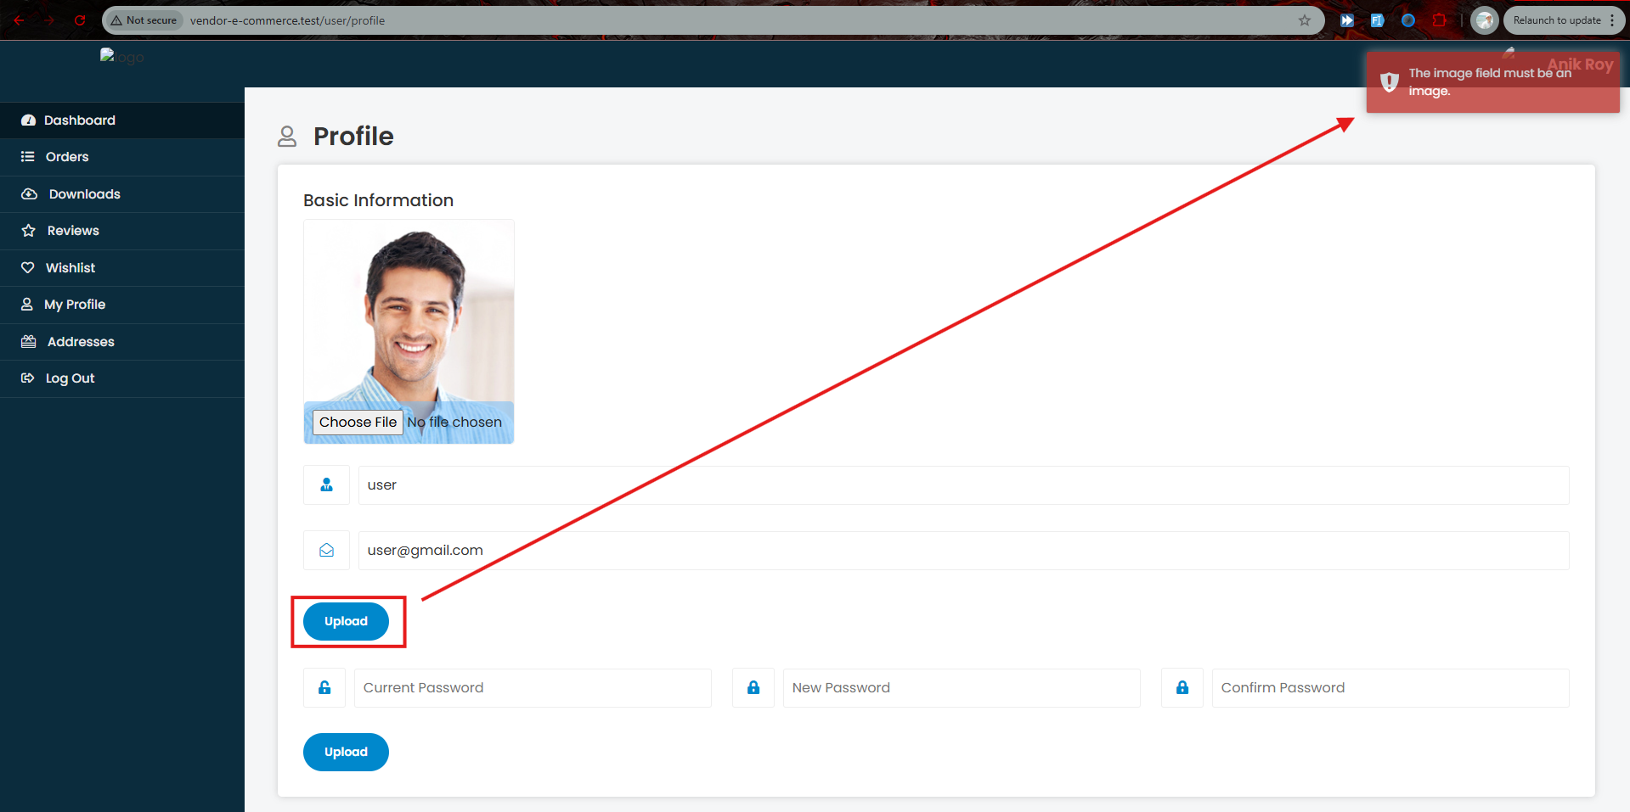
Bu mərhələyə qədər olan adıımlarda, UPLOAD düyməsini klikləyərək kodun (tətbiqin) işləyib işləmədiyini test edirik.

Slide 11
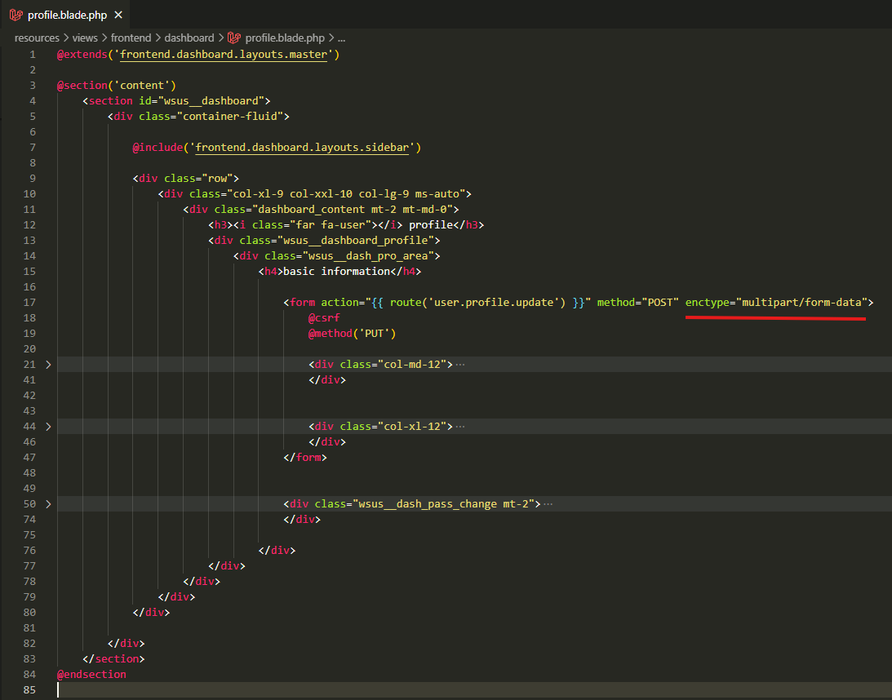
Əgər fayllar əlavə ediriksə onda form elementinə, enctype="multipart/form-data" atributunu əlavə etmək lazımdır.

Slide 12
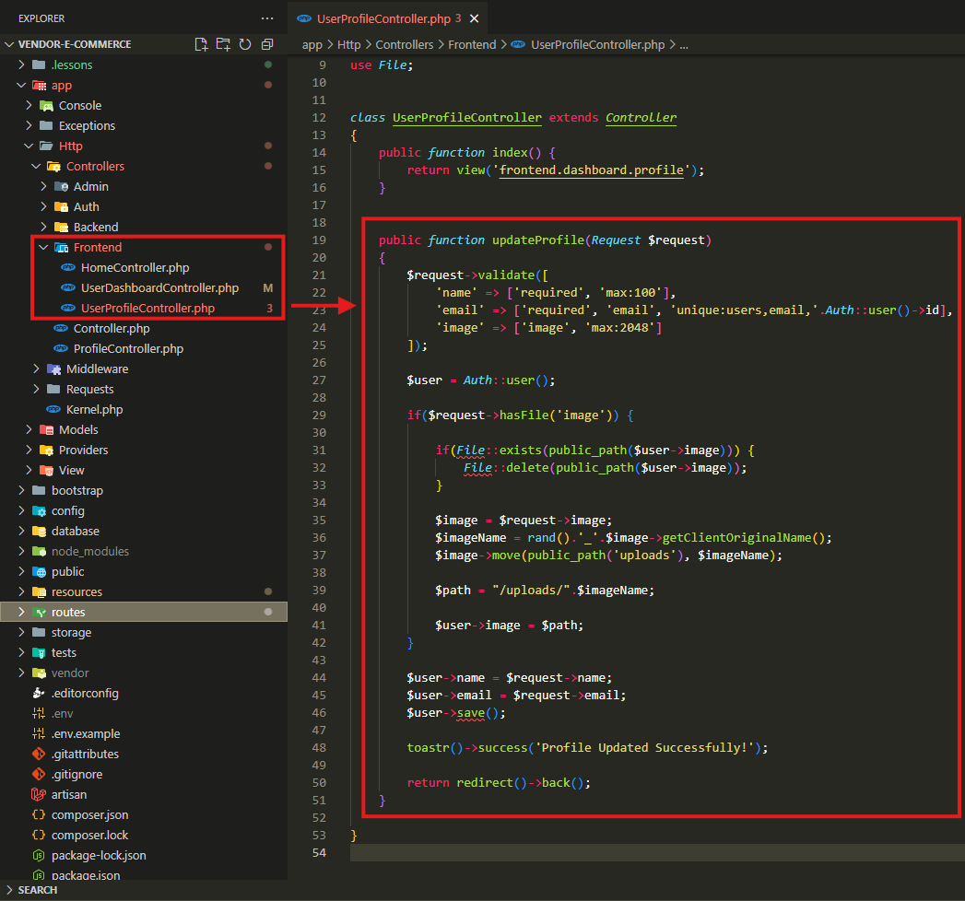
updateProfile() metodunu yazırıq.

Slide 13
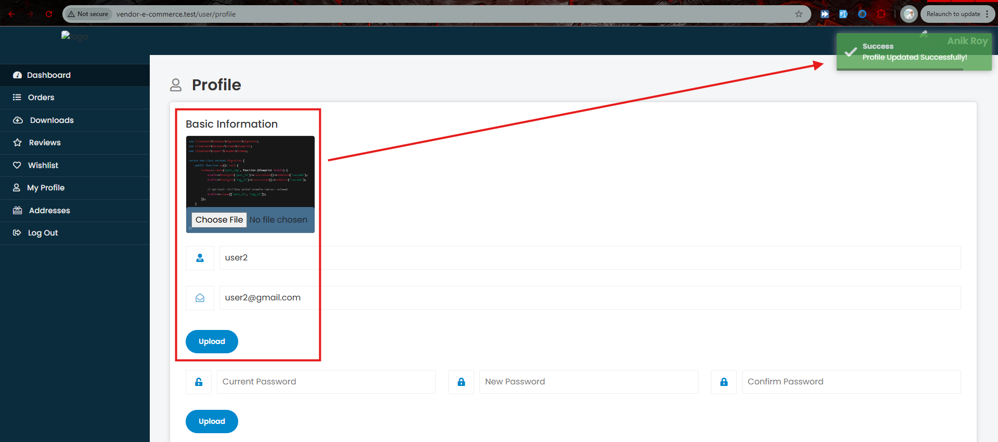
Tətbiqi test edirik.

Slide 14
.

Slide 15
.

Slide 16
.

